Slide 1
4-5 قانون هوك

Slide 2

معايير النجاح

Slide 3


Slide 4



Slide 5
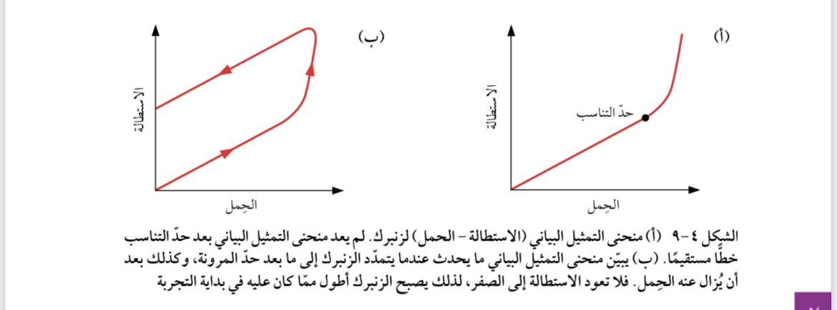

Slide 6
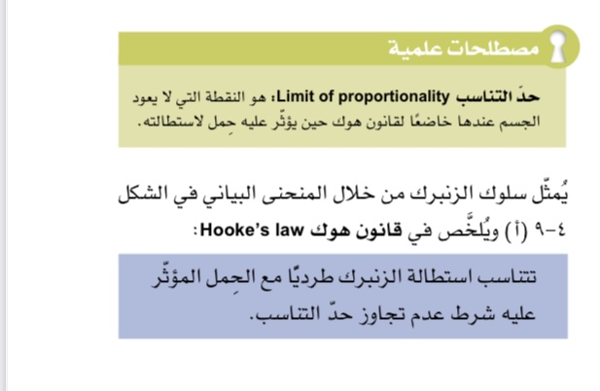

Slide 7
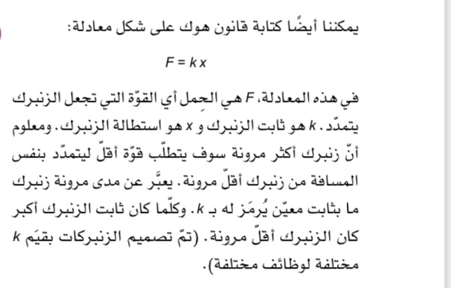

Slide 8
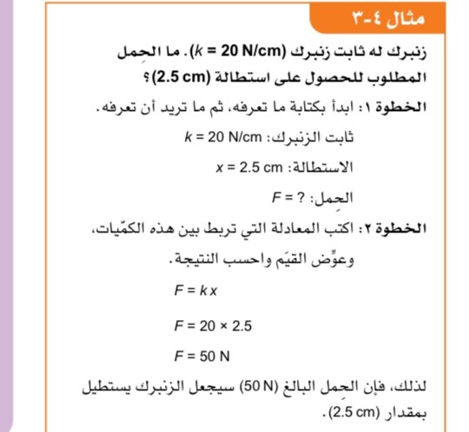

Slide 9


Slide 10
